Slide 1
HTML 5 ET CSS 3

Slide 2
HyperText Markup Language
Un fichier HTML est un fichier texte simple, parfaitement lisible, respectant un ensemble de convention d'écriture.
Un fichier HTML peut être écrit à l'aide de n'importe quel éditeur de texte simple (des éditeurs plus évolués existent également)
Lorsque vous consultez un site web, les fichiers HTML (extension .htm ou .html) sont envoyés à votre navigateur et le code html est interprété sur VOTRE machine par VOTRE navigateur.
Il n'est pas indispensable de posséder un serveur HTTP pour écrire des pages. Vous pouvez utiliser la fonction « Ouvrir » de votre navigateur pour consulter une page HTML enregistrée sur votre ordinateur (ou une page que vous avez vous-même créée).
Il est possible de visualiser le code d'une page web. Par exemple dans le navigateur Mozilla, allez dans le menu « outils » puis « développement web » puis « Code source de la page » (ou CTRL U).

Slide 3
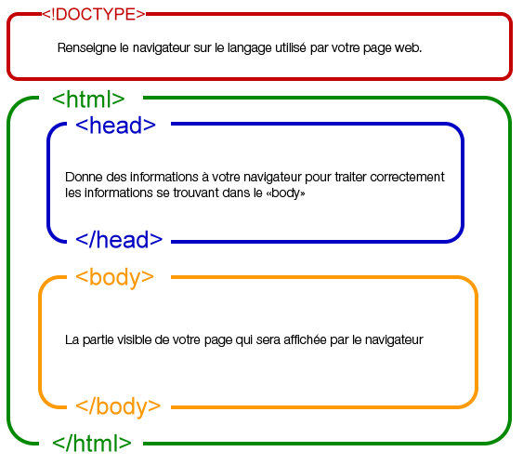
Une première page en HTML
Le document html de base se présente ainsi :

Slide 4
Introduction
Le doctype:
La toute première ligne s'appelle le doctype. Elle est indispensable car c'est elle qui indique qu'il s'agit bien d'une page web HTML. Ce n'est pas vraiment une balise comme les autres (elle commence par un point d'exclamation), vous pouvez considérer que c'est un peu l'exception qui confirme la règle.

Slide 5
Introduction
La balise <html>
C'est la balise principale du code. Elle englobe tout le contenu de la page. La balise fermante </html> se trouve tout à la fin du code.

Slide 6
Introduction
L'en-tête <head> et le corps <body>
Une page web est constituée de 2 parties :
L'en-tête <head> : cette section donne quelques informations générales sur la page, comme son titre,
l'encodage (pour la gestion des caractères spéciaux), etc. Cette section est généralement assez courte.
Les informations que l'en-tête contient ne sont pas affichées sur la page, ce sont simplement des informations générales à destination de l'ordinateur. Elles sont cependant très importantes !

Slide 7
Introduction
Le corps <body> : c'est là que se trouve la partie principale de la page. Tout ce que nous écrirons ici sera affiché à l'écran. C'est à l'intérieur du corps que nous écrirons la majeure partie de notre code.

Slide 8
Introduction
Le corps <body> : c'est là que se trouve la partie principale de la page. Tout ce que nous écrirons ici sera affiché à l'écran. C'est à l'intérieur du corps que nous écrirons la majeure partie de notre code.

Slide 9
Une première page en HTML
<!DOCTYPE html>
<html>
<head>
<meta charset= " UTF-8" />
<title>Titre de la page</title>
7.</head>
8.<body>
</body>
</html>

Slide 10
Une première page en HTML
Créer des paragraphes
La plupart du temps, lorsqu'on écrit du texte dans une page web, on le fait à l'intérieur de paragraphes. Le
langage HTML propose justement la balise <p> pour délimiter les paragraphes.
Exemple : <p>Bienvenue sur mon site web</p>
<p> signifie « Début du paragraphe »
</p> signifie « Fin du paragraphe »
Bien sûr il faut écrire le contenu de notre site entre les balises <body></body>.

Slide 11
Une première page en HTML
Insérer un commentaire
Un commentaire est une balise HTML avec une forme bien spéciale :
Exemple : <!-- voici un commentaire -->

Slide 12
HTML: mise en page
<i> </i> Italique
<sub> </sub> Indice
<sup> </sup> Exposant
•Pour mettre un peu en valeur votre texte, vous devez utiliser la balise <em> </em>.
•Pour mettre un texte bien en valeur, on utilise la balise <strong> qui signifie "fort", ou "important "
La balise <mark> permet de faire ressortir visuellement une portion de texte

Slide 13
HTML: mise en page
Le HTML propose un petit nombre de couleurs prédéfinies dont les principales sont :
- black (example) | - blue (example) | - fuchsia (example)
- gray (example) | - green (example) | - lime (example)
- maroon (example) | - navy (example) | - olive (example)
- purple (example) | - red (example) | - silver (example)
- teal (example) | - white (example) | - yellow (example)
<p><font color="fuchsia">Texte en rose fuchsia.</font></p>

Slide 14
HTML: mise en page
Choisir l'alignement du texte
Les balises p, h1, h2(...) supportent un attribut "align" qui permet de modifier l'alignement horizontal du texte. Il peut prendre les valeurs suivantes :
left : aligné à gauche (par défaut),
right : aligné à droite,
center : centré,
justify : justifié (aligné à droite et à gauche).

Slide 15
HTML: les listes
Balise | Indication donnée au navigateur
<ol> | Début d'une liste ordonnée.
</ol> | Fin d'une liste ordonnée.
<ul> | Début d'une liste non-ordonnée.
</ul> | Fin d'une liste non-ordonnée.
<li> | Début d'un item de la liste (une puce sera ajoutée).
</li> | Fin d'un item de la liste.

Slide 16
HTML: les listes
Il est possible de choisir le type de puce que nous souhaitons grâce à l'attribut type.
Pour une liste ordonnée (ol), l'attribut type peut avoir les valeurs suivantes :
type="1" => pour une suite numérique
type="a" => pour une suite alphabétique
type="A" => pour une suite alphabétique en majuscule
type="I" => pour une suite numérique en chiffres romains
Pour une liste non-ordonnée (ul), l'attribut type peut avoir les valeurs suivantes :
type="disc" => pour un rond plein
type="circle" => pour un rond vide
type="square" => pour un carré

Slide 17
HTML: les tableaux
Balise | Indication donnée au navigateur
<table> | Début d'un tableau. Cette balise propose les attributs suivants : width="Val", Val étant un entier ou un pourcentage. Précise la largeur du tableau cellpadding="Val", Val étant un entier. Précise l'espacement entre le texte d'une cellule et le bord de la cellule cellspacing="Val", Val étant un entier. Précise l'espacement entre 2 cellules border="Val", Val étant un entier. Précise la largeur du trait des bords des cellules
</table> | Fin d'un tableau.
<tr> | Début d'une ligne du tableau [tr => table row].
</tr> | Fin d'une ligne du tableau.
<td> | Début d'une cellule (ou case) du tableau [td => table data]. Cette balise propose les attributs suivants : width="Val", Val étant un entier ou un pourcentage. Précise la largeur de la cellule align="Val", Val pouvant être left (gauche), right (droite), center (centré) ou justify (justifié). Précise l'alignement horizontal du texte. valign="Val", Val pouvant être top (haut), bottom (bas), ou middle (milieu). Précise l'alignement vertical du texte.
</td> | Fin d'une cellule (ou case) du tableau.
<th> | Début d'une cellule d'intitulé (entête, généralement utilisée pour la première ligne) du tableau [th => table header]. Cette balise propose les mêmes attributs que la balise td (cf ci-dessus).
</th> | Fin d'une cellule d'intitulé du tableau.

